Slide 1
Siniša Nikolić
Izuzetci ukratko

Slide 2

Rad sa izuzecima(Exceptions)
Mehanizam prijavljivanja greške
Greška se signalizira "bacanjem" izuzetka
tzv. stack trace u slučaju nastanka greške može da izgleda ovako:
informacija o nastaloj greški je stigla do virtualne mašine, program se zaustavlja, a svi podaci koji su bili u memoriji programa se gube
Postoji mehanizam koji omogućuje da se spreči zaustavljanje programa u slučaju nastanka greške u nepredviđenim i predviđenim okolnostima (događajima), da se identifikuje ta greška i da se nastavi izvršavanje programa ukoliko je to moguće, odnosno ima smisla

Slide 3
Izuzeci (Exceptions)
izuzeci i greške su organizovani u proširivu hijerarhiju klasa koja omogućuje dodatnu fleksibilnost u korišćenju ovih mehanizama:
Throwable
Exception
Error
SQLException
RuntimeException
VirtualMachineError
IOException
.
.
.
NullPointerException
OutOfMemoryError
.
.
.
FileNotFoundException
IndexOutOfBoundsException
StackOverflowError
EOFException
NumberFormatException
.
.
.
.
.
.
.
.
.

Slide 4
Izuzeci (Exceptions)
Hijerarhija klasa započinje klasom Throwable – roditeljska klasa
Error – ozbiljne sistemske greške (npr. VirtualMachineError - is broken or has run out of resources necessary for it to continue operating, CoderMalfunctionError, FactoryConfigurationError,...)
Exception – bazna klasa za sve standardne izuzetke
unchecked: RuntimeException i njene naslednice – ne moraju da se obuhvate try/catch blokom jer mogu da se programski spreče. NullPointerException, IndexOutOfBoundsException, ClassCastException, NumberFormatException,...
checked: Ostale klase koje nasleđuju Exception klasu i koje moraju da se obuhvate try/catch blokom. EOFException, SQLException, FileNotFoundException, IOException, ...

Slide 5
Izuzeci (Exceptions)
bilo koji član hijerarhije izuzetaka može da se nasledi I da se kreira naša klasa koja predstavlja izuzetak:
klasa koja nasleđuje Throwable može da stoji u throw naredbi i u throws i catch klauzulama
klasa koja nasleđuje Exception postaje checked izuzetak
klasa koja nasleđuje RuntimeException postaje unchecked izuzetak
klasa naslednica izuzetka je Java klasa, pa može da poseduje atribute i metode

Slide 6
Izuzeci (Exceptions)
predviđeni događaji predstavljaju ograničeni broj situacija u kojima neki kod (pored uspešnog) može da proizvede i neuspešan rezultat
primeri predviđenih događaja su:
datoteka ili postoji ili ne postoji za vreme otvaranja
konekcija sa bazom podataka je ostvarena ili nije i sl.
izuzeci koji opisuju ovakve događaje se zovu Checked Exceptions
neki od njih su: FileNotFoundException, IOException, SQLException i sl.
prevodilac obavezuje programera da kodira naredbe za rukovanje ovakvim izuzecima

Slide 7
Izuzeci (Exceptions)
nepredviđeni događaji zavise od podataka sa kojima program radi za vreme svog izvršavanja
oni su posledica načina korišćenja programa, kao što je npr. korisnički unos
primeri nepredviđenih događaja su: pristup null referenci, pristup poziciji u listi koja ne postoji, pokušaj konverzije neodgovarajućeg string-a u broj, deljenje sa nulom i sl.
izuzeci koji opisuju ovakve događaje se zovu Unchecked Exceptions
neki od njih su: NullPointerException, IndexOutOfBoundsExceptions, NumberFormatException, ArithmeticException i sl.
programer nije u obavezi da kodira naredbe za rukovanjem ovakvim izuzecima, a može

Slide 8
Izuzeci (Exceptions)
postoji posebna grupa nepredviđenih događaja koji ne zavise ni od načina pisanja, a ni korišćenja programa, već od uslova u kojima se program izvršava kao što su operativni sistem, hardver i sl.
klase koje opisuju ovakve događaje spadaju u grupu grešaka (Errors) i proizvodi ih virtualna mašina
primeri ovakvih grešaka: VirtualMachineError, OutOfMemoryError, StackOverflowError i sl.
programer ne bi trebalo da kodira naredbe za rukovanjem ovakvim izuzecima, a može

Slide 9
Rad sa izuzecima
try { // kod koji može da izazove // izuzetak
} catch (FileNotFoundException ex) {
System.out.println("Datoteka ne postoji!");
} catch (ClassCastException ex) { System.out.println("Zabranjena konverzija");
} catch (IndexOutOfBoundsException ex) {
System.out.println("Pristup van granica niza");
} catch (Exception ex) {
System.out.println("Svi ostali izuzeci");
} finally { // kod koji se izvršava u svakom slučaju
}

Slide 10
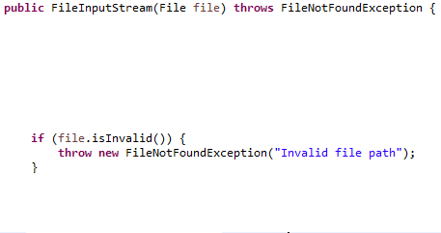
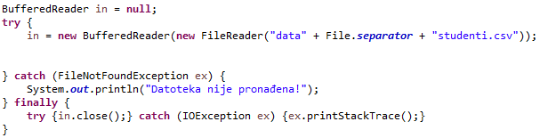
Rad sa izuzecima
throws klauzula obaveštava korisnika funkcije i prevodioca da ona može da proizvede izuzetak
throw naredba u toj funkciji prekida funkciju i “ispaljuje” izuzetak (obavezno stoji u if naredbi)
try blok obuhvata korišćenu funkciju i “hvata” izuzetak, odnosno sprečava da on zaustavi program
catch blok definiše proceduru za obradu izuzetka
finally blok definiše proceduru koja treba da se izvrši i u slučaju uspešnog i u slučaju neuspešnog izvršavanja funkcije (čak i ukoliko u try ili catch blokovima stoji return naredba)
mora da postoji try blok i bar jedan od blokova catch ili finally, a mogu i oba
.
.
.
.
.
.
.
.
.

Slide 11
Rad sa izuzecima
uspešan tok izvršavanja programa:
.
.
.
.
.
.
.
.
.

Slide 12
Rad sa izuzecima
neuspešan tok izvršavanja programa :
.
.
.
.
.
.
.
.
.
FileNotFoundException

Slide 13
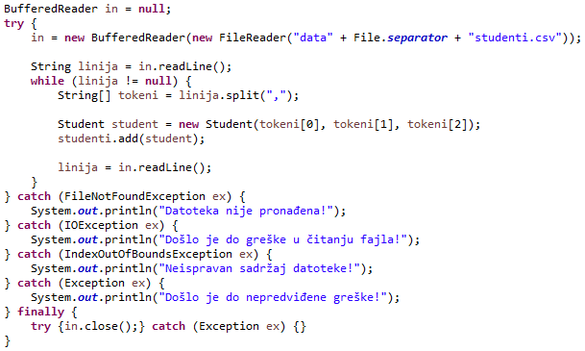
Izuzeci (Exceptions)
multi-catch blok:
IndexOutOfBoundsException

Slide 14
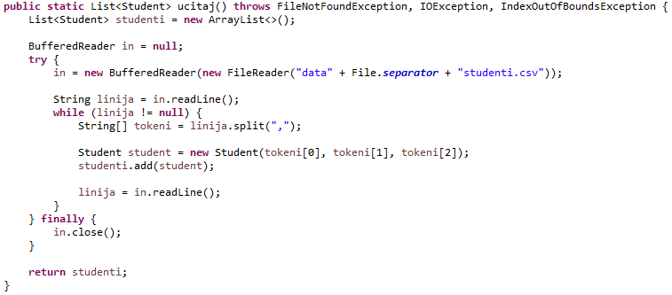
Izuzeci (Exceptions)
ako je u throws klauzuli naveden izuzetak, on ne mora da se “uhvati” u funkciji, a može
ako nešto u slučaju izuzetka ipak mora da se obradi u funkciji, to može da stoji u try-finally bloku:

Slide 15
Rad sa izuzecima
Programsko izazivanje izuzetka
throw new Exception("Ovo je jedan izuzetak");
Korisnički definisani izuzeci
class IzuzetakNeodgovarajuciFormatBroja extends Exception {
String problematicanTekst;
IzuzetakNeodgovarajuciFormatBroja (String s) {
super(s);
problematicanTekst=s;
}
public void ispisIzuzetak (){
System.out.println("Greska je nastala u delu teksta " + problematicanTekst);
}
}

